Slide 1

Una dama alta, blanca y delgada con la nariz larga y colorada; mientras la nariz arde y crepita la dama se vuelve pequeñita.
¿Qué es?
¡ADIVINA, ADIVINADOR!

Slide 2

EL ADJETIVO CALIFICATIVO

Slide 3
DEFINICIÓN DE ADJETIVO CALIFICATIVO
Es la palabra que acompaña al nombre y le añade alguna cualidad que lo hace distinto a los demás.
Concuerda en género y número

Slide 4
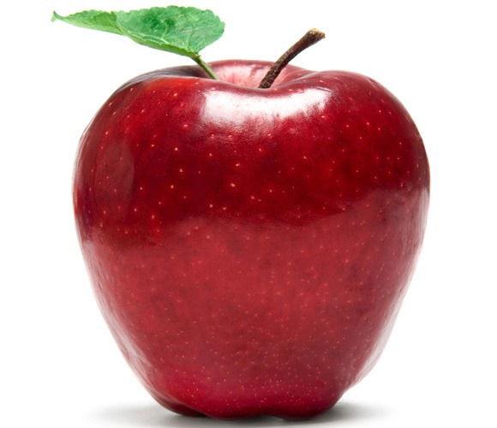
Roja
Nutritiva
brillante
Antioxidante
Sabrosa

Slide 5


